Slide 1
项目一进度汇报
02组：今天我们好好学习了吗
汇报人：单晓妍
组员：李狄翰，徐悦，庄奕捷

Slide 2
简书地址：https://www.jianshu.com/nb/42753854
GitHub地址：https://github.com/network-series/project

Slide 3
第二次组会
确定任务：
代码封装和测试
前端
优化
本周完成：
代码封装
前端编写完成

Slide 4
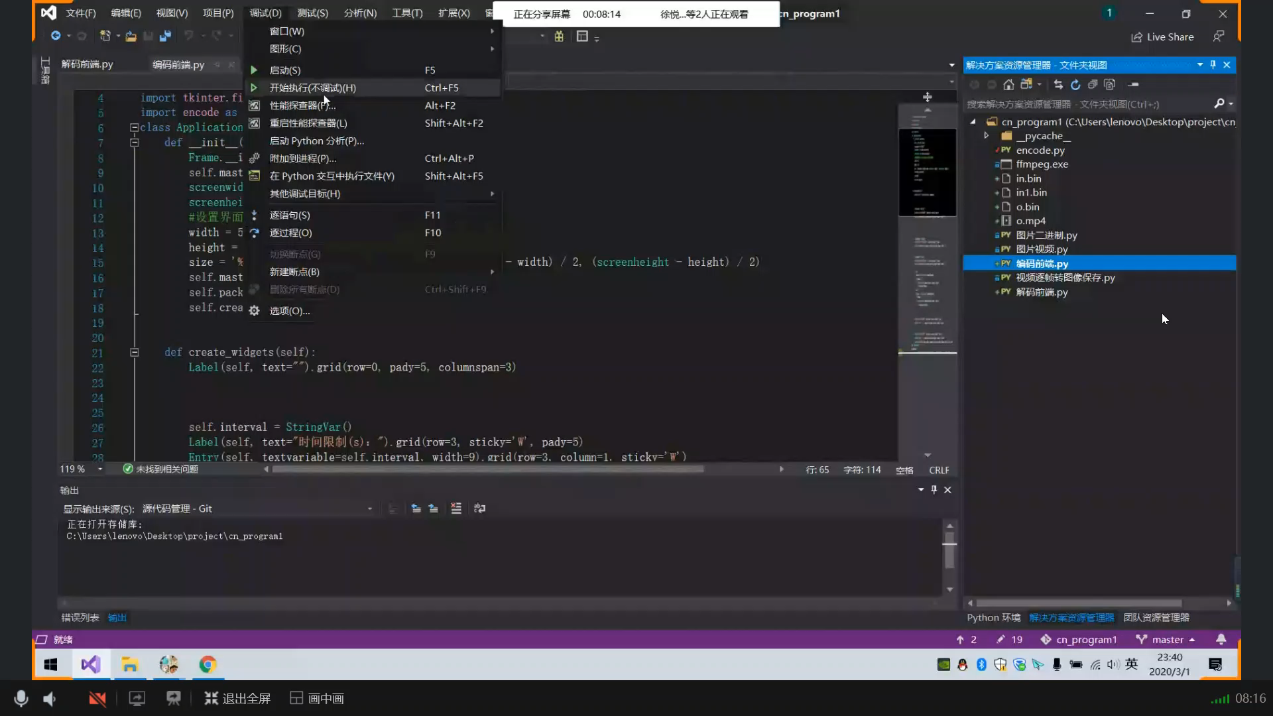
软件展示

Slide 5
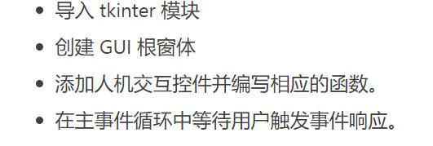
前端技术

Slide 6
下周计划
编解码准确度的优化

